Slide 1
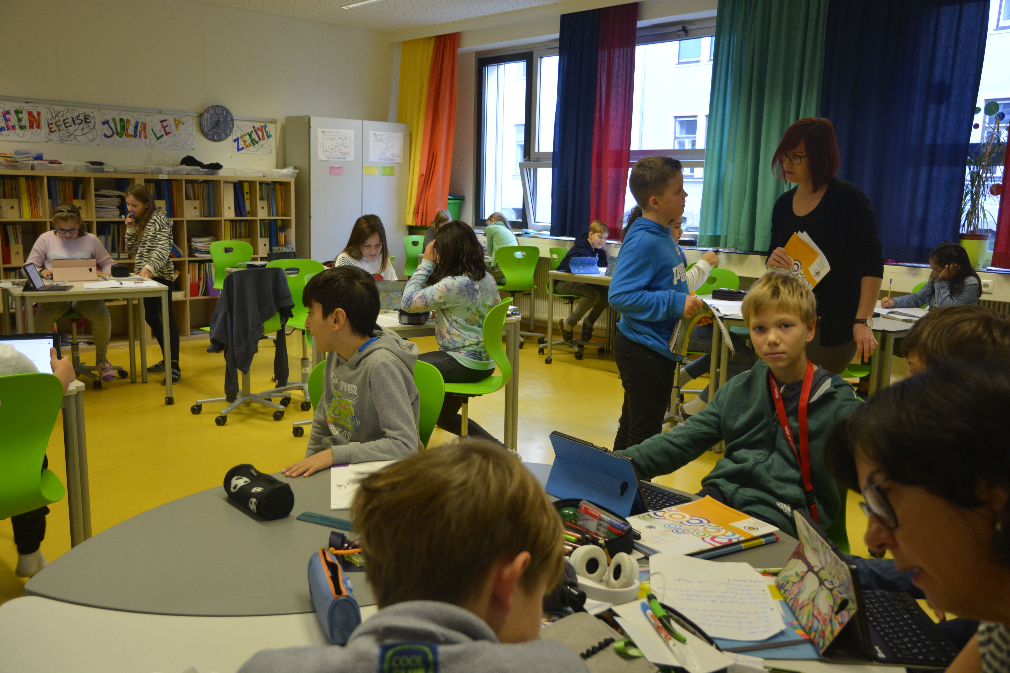

Flexi Graz
Flexible Eingangstufe an der Praxismittelschule der PH Steiermark

